Slide 1
第七单元
拓展你的职业素质
授课老师：

Slide 2
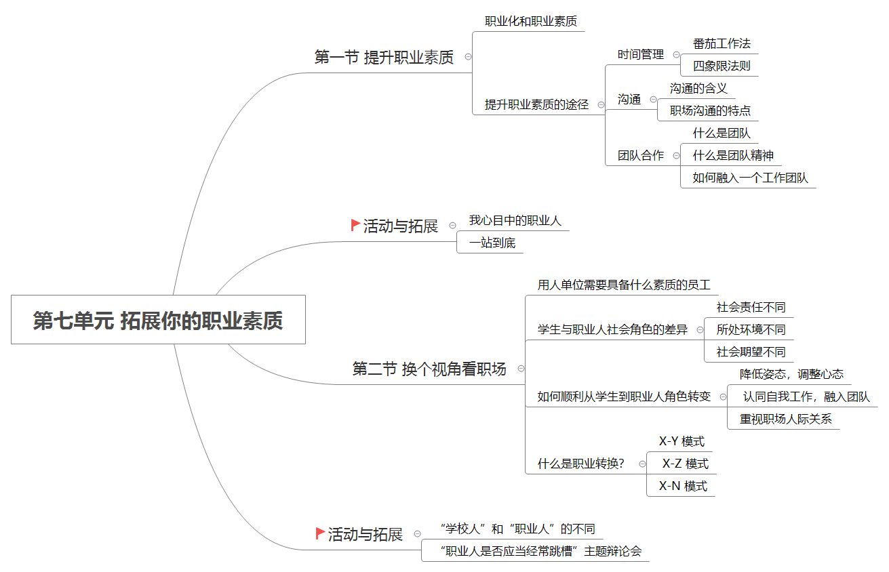

Slide 3
课前活动 ——破冰游戏
爱的鼓励 活动目的：完成课间活动的团队鼓励，活跃气氛 活动时间：2分钟 活动方法:大家按照一定的节拍“：1—2—1—2—3—1—2—3—4—1-2”一起拍掌直到整齐划一为止。

Slide 4
章 节
第一节 提升职业素质
第二节 换个视角看职场
（对比学生与职业人的角色差异）

Slide 5
第一节
提升职业素质

Slide 6
案例分析 细小的举动，可以改变你的一生
小李是广东某高职的资产评估专业即将毕业的学生。两周前，校园招聘正如火如荼在他们学校开展，小李也认真准备，带着他的个人简历去应聘。校园招聘会的现场真的是人山人海，小李选中了一家国内知名的资产评估事务所，准备投简历的时候，发现前面排队求职心切的同学们争先恐后把自己的简历硬塞给用人单位。小李因从入学开始就是班长，对于这种情况实在是看不下去，于是大喊一句：“前面的同学，请你认真排队好吗？”这一喊惊动了资产评估事务所招聘的人事经理，人事经理走到他面前，说：“同学，请问你也是资产评估专业毕业的吗？看一下你的简历可以吗？。”小李顿时愣了下来，把简历递给他，人事经理看了简历说：“孩子，欢迎你这样的热心的孩子加入我们的团队，不知道你是否愿意呢？”小李受宠若惊，一定是他刚才的举动打动了人事经理的心。
ADD YOUR
TITLE HERE ADD

Slide 7
二、学业规划的特点是什么？
一、职业化和职业素质
职业化是一种工作状态的标准化、规范化、制度化，即在合适的时间、合适的地点，用合适的方式， 说合适的话，做合适的事。
职业素质是从业者在一定生理和心理条件基础上，通过教育培训、职业实践、自我修炼等途径形成和发展起来的，在职业活动中起决定性作用的、内在的、相对稳定的基本品质。

Slide 8
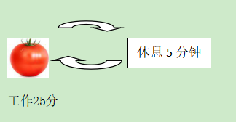
二、提升职业素质的途径
（一）时间管理
1.番茄工作法

Slide 9
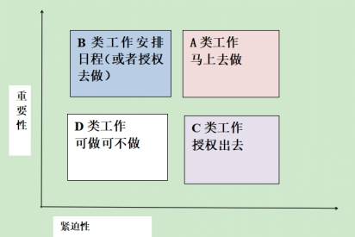
二、提升职业素质的途径
（一）时间管理
2.四象限法则

Slide 10
二、提升职业素质的途径
（一）时间管理
课堂活动 一万个小时定律 10000个小时定律作家格拉德威尔在《异类》一书中指出的定律。“人们眼中的天才之所以卓越非凡，并非天资超人一等，而是付出了持续不断的努力。1万小时的锤炼是任何人从平凡变成世界级大师的必要条件。”他将此称为“一万小时定律”。要成为某个领域的专家，需要10000小时，按比例计算就是：如果每天工作八个小时，一周工作五天，那么成为一个领域的专家至少需要五年。这就是一万小时定律。 思考与讨论： 你想成为专家吗？ 你决定为你的所爱的事业or职业花多少时间成为一名专家？请具体到每一天。

Slide 11
二、提升职业素质的途径
（二）沟通
沟通是为了一个设定的目标，把信息、思想和情感，在个人或群体间传递，并且达成共同协议的过程。

Slide 12
二、提升职业素质的途径
（二）沟通
职场沟通的特点
效率优先
换位思考
能力决定话语权
真诚是沟通的本质

Slide 13
二、提升职业素质的途径
（二）沟通
效率优先
职场沟通的特点

Slide 14
二、提升职业素质的途径
（二）沟通
换位思考
职场沟通的特点

Slide 15
二、提升职业素质的途径
（二）沟通
能力决定话语权
职场沟通的特点
一位在国内工作了几年的建筑师，遇到了职业发展瓶颈期，申请到国外进修，通过一段时间的学习，有了理论做基础，实力进步。到了附近一家设计师事务所找到了实习机会。刚开始，他只拿最低的薪水，干着最辛苦的工作，忍受同事吆五喝六的指使，某天，一位同事在制图的过程中出现了问题，他出面解决，从此以后，同事对他态度转变。

Slide 16
二、提升职业素质的途径
（二）沟通
真诚是沟通的本质
职场沟通的特点

Slide 17
二、提升职业素质的途径
（三）团队合作
什么是团队合作？

Slide 18
二、提升职业素质的途径
（三）团队合作

Slide 19
二、提升职业素质的途径
（三）团队合作
什么是团队精神？

Slide 20
二、提升职业素质的途径
（三）团队合作
如何融入一个团队？

Slide 21
二、提升职业素质的途径
（三）团队合作
低
忍
和

Slide 22
活动与拓展
活动一 我心目中的职业人
活动二 一站到底

Slide 23
思考与讨论
1.你认为自己的职业化程度如何？今后如何改进？
2.大学期间人际关系好的学生，进入职场后，与同事关系一定良好吗？

Slide 24
第二节
换个视角看职场
（对比学生与职业人的角色差异）

Slide 25
案例分析 成长的必经一步
刚走出大学的小李是一个品学兼优的毕业生，来到一个国企从事秘书工作。他非常珍惜自己这次求职的机会，对工作有激情，也非常认真负责。但工作了不久，他开始厌倦了这种生活，为什么呢？他发现，他所在的部门经常把一些繁琐的工作交给他，也把一些加班的工作交给他。小李是他们部门中工作最早来最晚走的人。在试用期的这段时间，小李的个人能力也有很大的提高，但最近小李心灰意冷，主要原因是，他们部门的人没有表扬他，相反，总是说一些不痛不痒的嘲讽，他觉得很不开心。但如果离职，小李又觉得对不起他当年入职的承诺，最近有一点时间他显得非常意志消沉，提不起情绪。
ADD YOUR
TITLE HERE ADD

Slide 26
一、用人单位需要具备什么素质的员工
二、学业规划的特点是什么？
用人单位需要什么素质的员工
硬技能
软技能
学历
专业技能

Slide 27
一、用人单位需要具备什么素质的员工
二、学业规划的特点是什么？
软技能

Slide 28
二、学业规划的特点是什么？
二、学生与职业人社会角色的差异
学生与职业人角色差异对照表

Slide 29
二、学业规划的特点是什么？
二、学生与职业人社会角色的差异
社会责任不同
所处环境不同
社会期望不同

Slide 30
二、学业规划的特点是什么？
三、如何顺利从学生到职业人角色转变
降低姿态，调整心态
认同自我工作，融入团队
重视职场人际关系

Slide 31
二、学业规划的特点是什么？
四、什么是职业转换？
X-Y 模式
X-Z 模式
X-N 模式

Slide 32
四、什么是职业转换？
名人名言
换职业前应思考的：
1.如果想换职业，是否了解新职业对自己有什么要求，自己能不能达到？
2.如果想换一个新的行业，是否看过这个行业最基础、最枯燥的三本书？
3.对于新职业新行业通过网络等多渠道了解，了解后思考这个行业、职业比较操蛋的地方你能忍受吗？
——马华兴《现在的泪，都是当年脑子进的水》

Slide 33
活动与拓展
活动一 “学校人”和“职业人”的不同
活动二 “职业人是否应当经常跳槽”主题辩论会

Slide 34
思考与讨论
1.怎样能够保证学生到职业人的角色顺利转换？
2. 在你的认知过程中，你觉得需要什么条件和经历去促进职业转换？

Slide 35
感谢您的聆听

